Slide 1
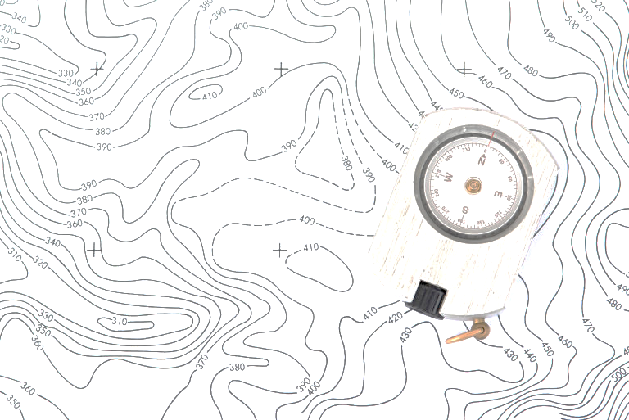
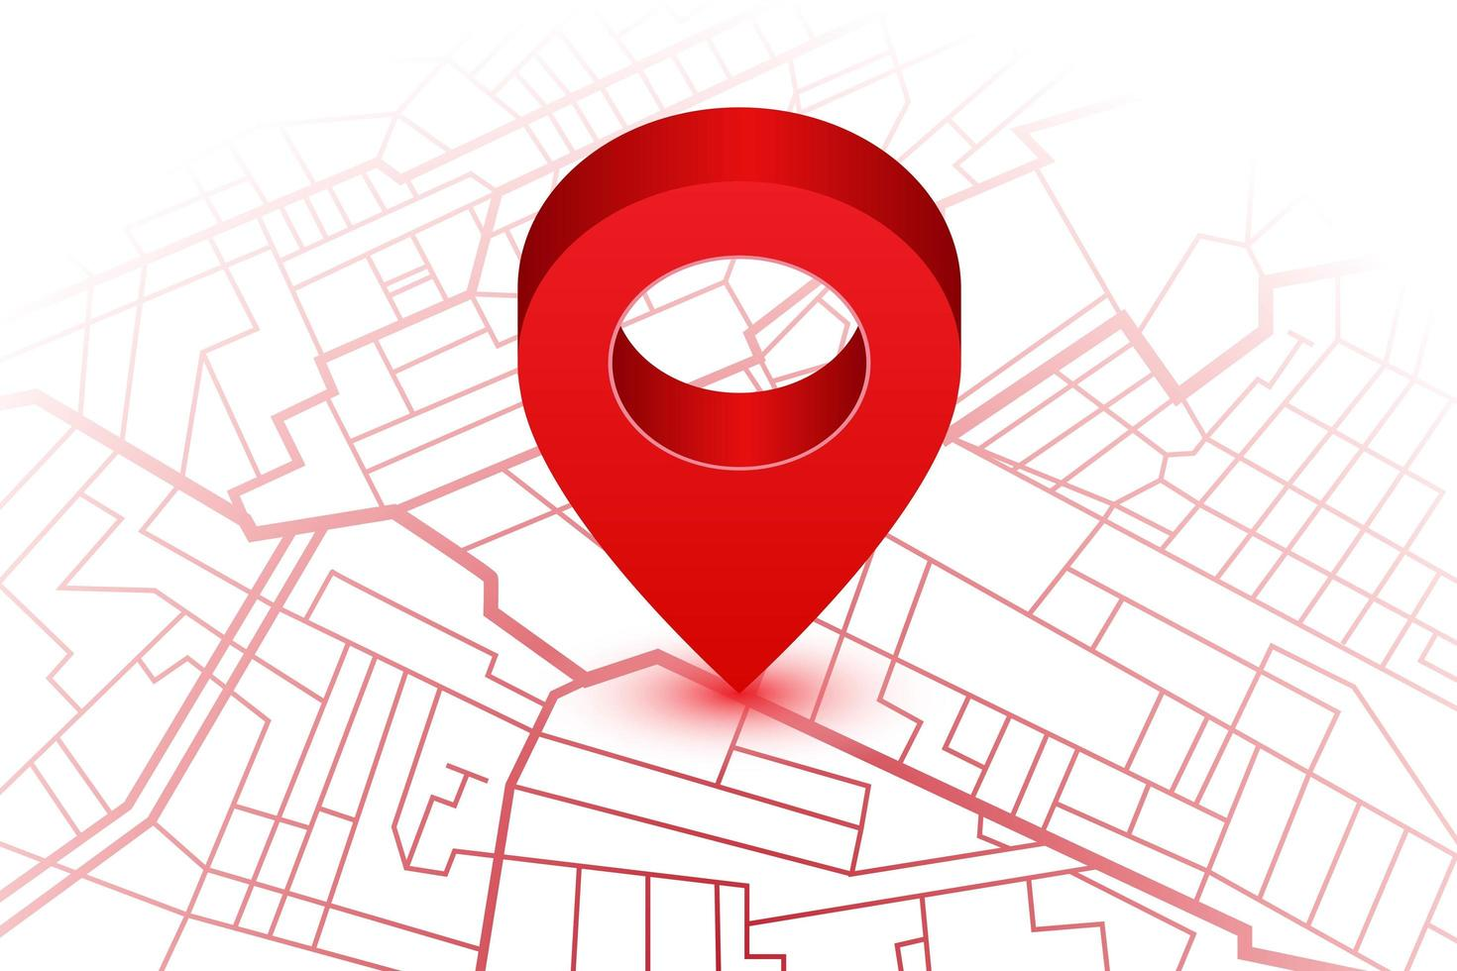

4
DIGITASI
TITIK BANGUNAN
DIGITALISASI TITIK BANGUNAN
HASIL SENSUS PENDUDUK 2020

Slide 2
A
PENJELASAN
Proses Digitasi Titik Bangunan bertujuan untuk mengubah data nondigital yaitu titik bangunan hasil SP2020 yang ada pada peta SP2020-WS menjadi data digital.
Proses ini menggunakan peta SP2020-WS yang sudah ber-georeference.
Hasil: Peta digital titik bangunan per kabupaten/kota
posisi sesuai
identitas sesuai
Titik Bangunan pada Peta SP2020-WS
Titik Bangunan dalam bentuk peta digital

Slide 3
B
ALAT DAN BAHAN
Peta digital SLS/non SLS 2019
Raster SP2020-WS yang telah di-georeference (ppkkcccddd_georeferenced);
File template titik bangunan (ppkkcccddd_digitasi.gpkg), diunduh dari GS pada menu Bahan/Template.
Simpan hasil unduhan pada folder yang disiapkan:
(...\Digitalisasi Titik Bangunan SP2020\01-INPUT\03-Template)

Slide 4
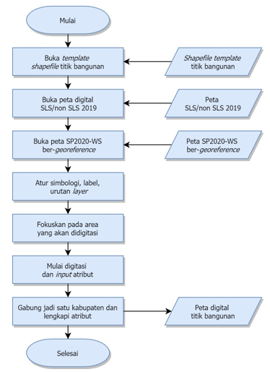
C
ALUR PROSES DIGITASI TITIK BANGUNAN

Slide 5
1. TAHAP DIGITASI
DIGITALISASI TITIK BANGUNAN
HASIL SENSUS PENDUDUK 2020

Slide 6
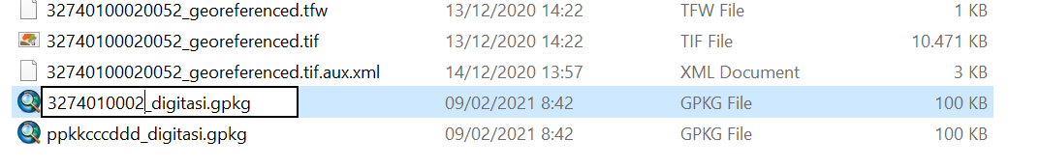
1
TAHAP DIGITASI (1)
1. Duplikasi file template (ppkkcccddd_digitasi.gpkg).
Copy file template hasil unduhan yang disimpan di folder:
...\Digitalisasi Titik Bangunan SP2020\01-INPUT\03-Template.
Paste file template di folder yang sama, dan
Ubah nama file sesuai dengan identitas desa (iddesa).

Slide 7
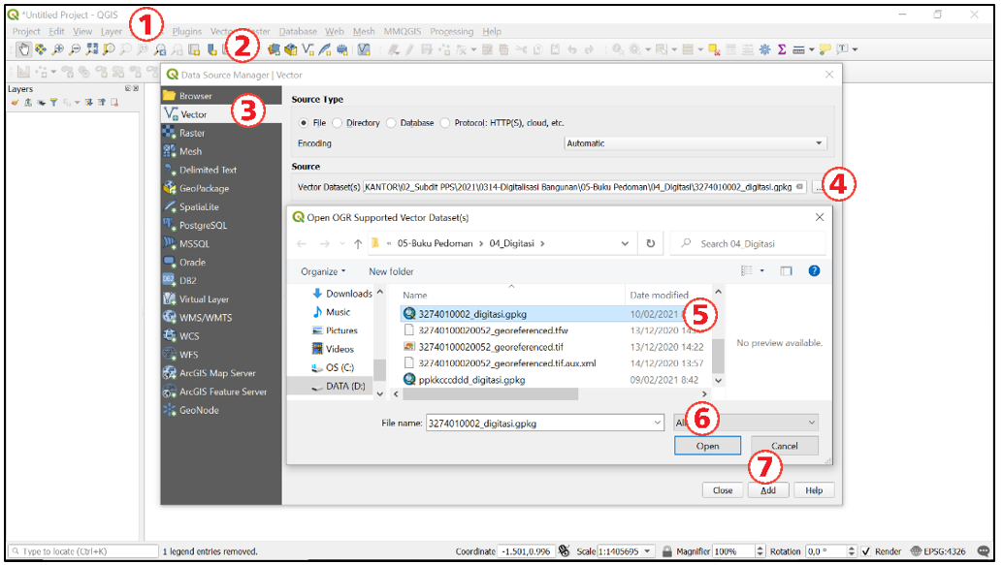
1
TAHAP DIGITASI (2)
2. Kemudian buka file hasil duplikasi tersebut di QGIS.
Caranya:
① Buka QGIS →
② Open Data Source Manager (Ctrl+L) →
③ Vector →
④ Vector Dataset(s) → ⑤ Select file template yang sudah di-rename sebelumnya→
⑥ Open → ⑦ Add.
3. Buka peta digital SLS/non SLS 2019 dengan cara yang sama.

Slide 8
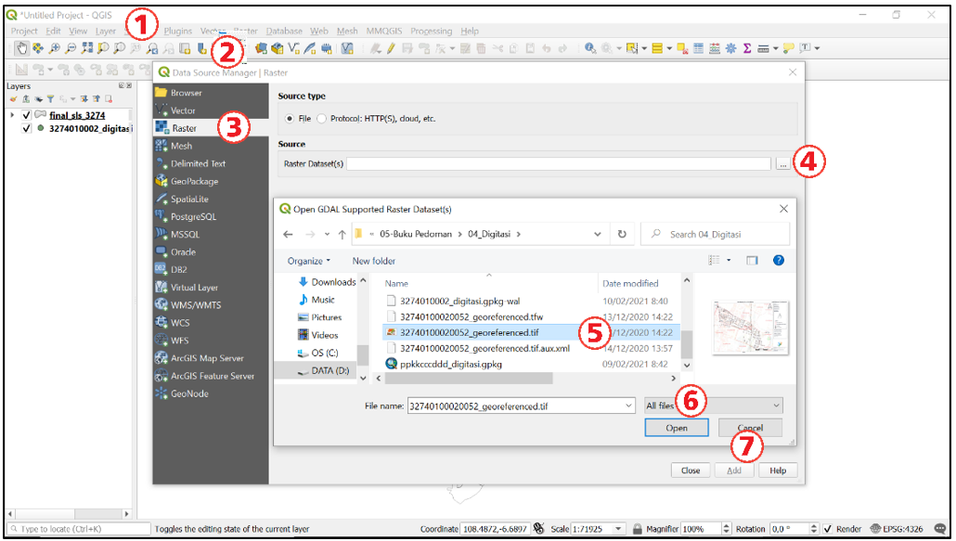
1
TAHAP DIGITASI (3)
3. Buka raster SP2020-WS yang ber-georeference.
Caranya:
① Buka QGIS →
② Open Data Source Manager (Ctrl+L) →
③ Raster → ④ Raster Dataset(s) → ⑤ Select file yang diinginkan (dari subfolder:
.../03-Output/01-georeferensi) → ⑥ Open → ⑦ Add.

Slide 9
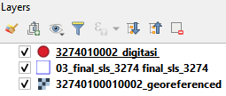
1
TAHAP DIGITASI (4)
4. Atur simbologi, label dan urutan layer.
4.a. Atur urutan layer sebagai berikut:
i. Layer titik bangunan (ppkkcccddd_digitasi.gpkg)
ii. Layer peta digital SLS (final_sls_ppkk.geojson)
iii. Layer raster SP2020-WS yang ber-georeference (ppkkcccddd_georeferenced.tif)

Slide 10
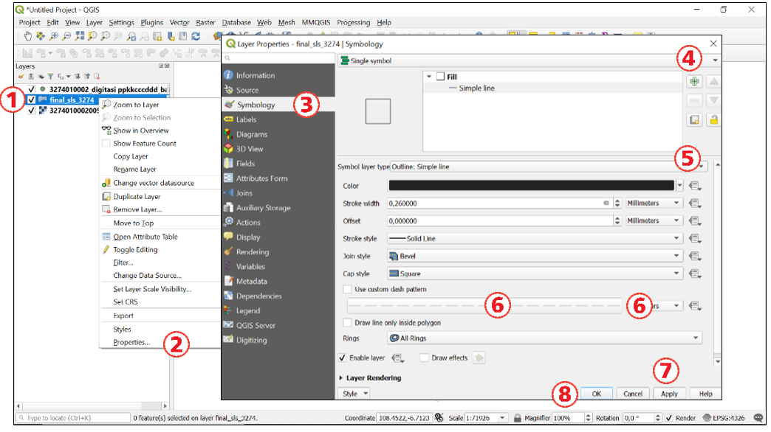
1
TAHAP DIGITASI (4)
4.b. Ubah simbologi layer peta SLS menjadi Outline: Simple Line.
Caranya:
① Klik kanan pada layer peta digital SLS → ② Properties → ③ Symbology → ④ Klik pada bagian Simple Fill → ⑤ Symbol layer type → ⑥ Pilih Outline: Simple Line → ⑦ Apply → ⑧ OK.

Slide 11
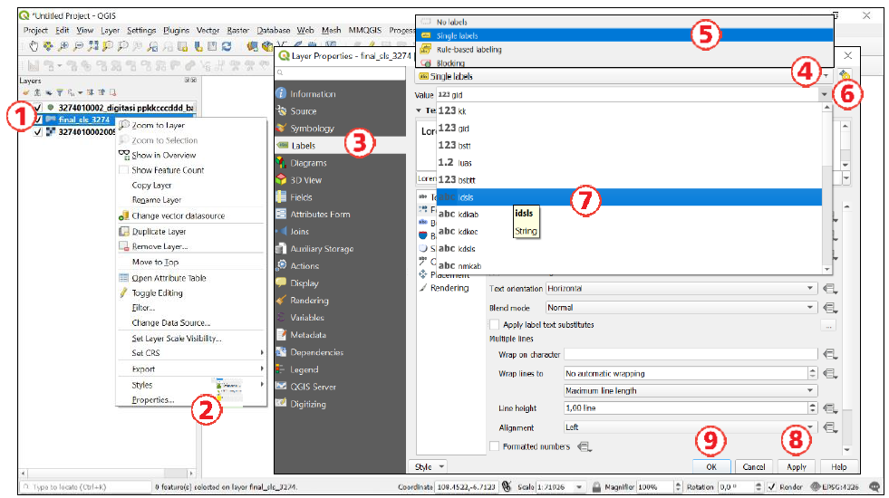
1
TAHAP DIGITASI (5)
4.c. Atur label pada layer peta SLS.
Caranya:
① Klik kanan layer peta digital SLS → ② Properties → ③ Labels → ④ No Labels → ⑤ Pilih Single labels → ⑥ Value → ⑦ idsls → ⑧ Apply → ⑨ OK.

Slide 12
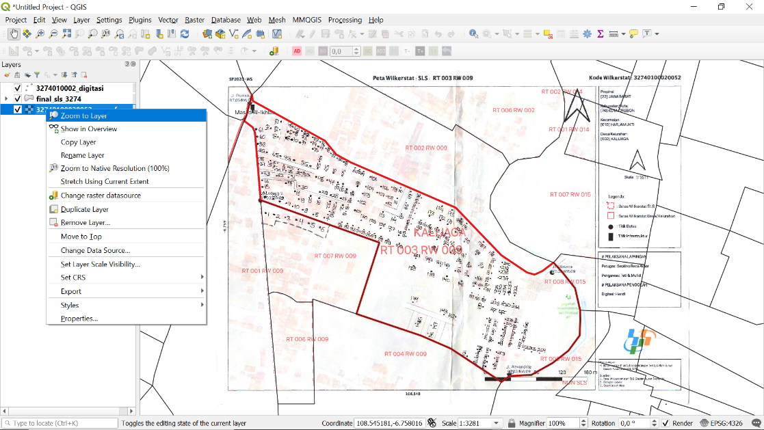



1
TAHAP DIGITASI (6)
5. Fokuskan ke area yang akan didigitasi.
Caranya:
① Klik kanan layer raster SP2020-WS → ② Zoom to Layer → ③ Cek apakah area SLS yang akan didigitasi sudah sesuai.

Slide 13
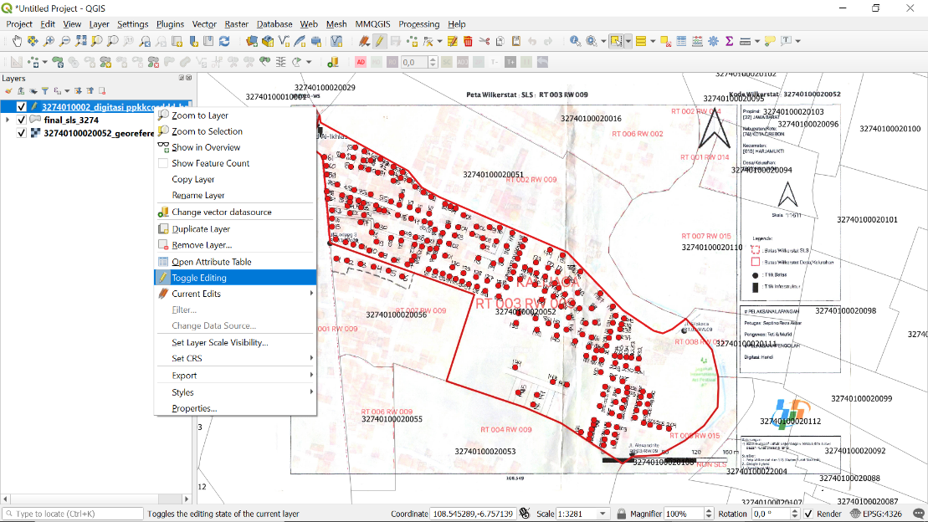
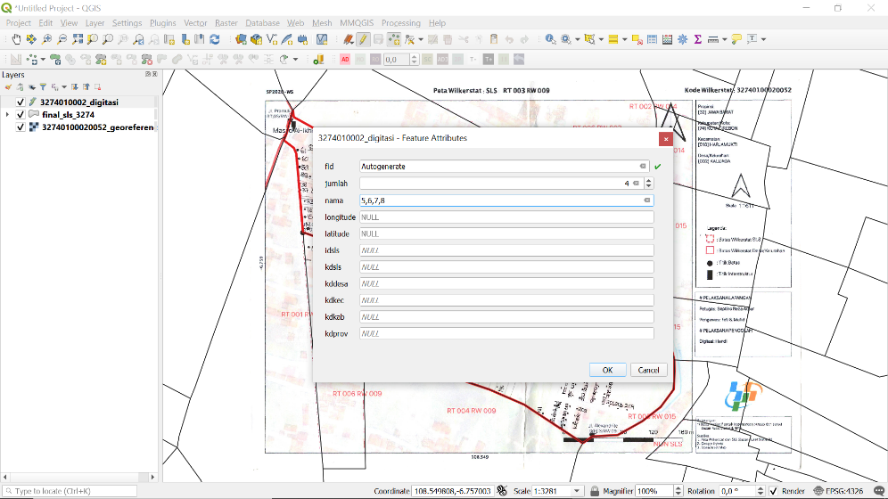


1
TAHAP DIGITASI (7)
6. Mulai digitasi dan input atribut.
Caranya:
① Klik kanan layer titik bangunan (ppkkcccddd_digitasi) → ② Toggle Editing → ③ Add Point Feature (Ctrl+.) → ④ Klik pada titik bangunan sesuai dengan raster SP2020-WS → ⑤ Setelah muncul dialog box, isikan atribut pada field “jumlah” dan nama”.

Slide 14
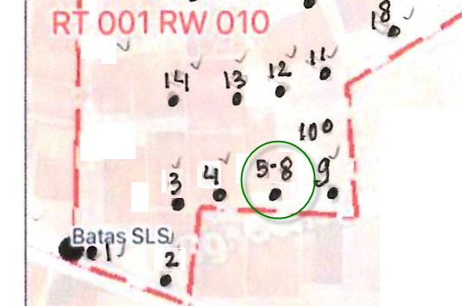
1
TAHAP DIGITASI (8)
6. Mulai digitasi dan input atribut (lanjutan)
Pengisian field “jumlah” dan “nama” pada dialog box:
Field “jumlah” diisi jumlah unit dalam satu titik bangunan tersebut. Jumlah ini dapat diketahui dari nomor bangunan yang tertera di peta SP2020-WS.
Contohnya suatu titik memiliki nomor bangunan 5-8, berarti jumlah unitnya “4”.
Field “nama” diisi semua nomor bangunan yang diwakili oleh titik bangunan tersebut. Pada contoh di atas, nomor bangunannya ditulis “5-8” → ⑥ Klik OK → ⑦ Lanjutkan ke titik bangunan lain dalam satu SLS atau satu peta SP2020-WS.
1 titik ada 4 unit

Slide 15
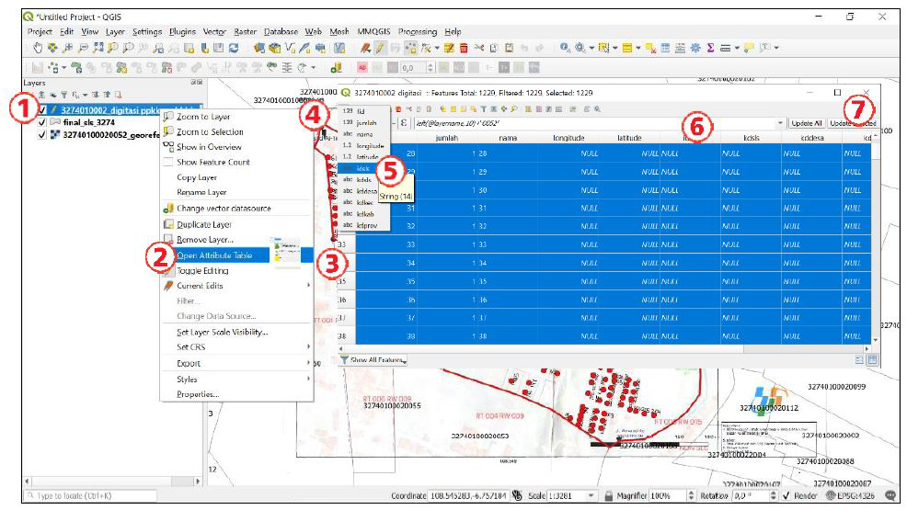
1
TAHAP DIGITASI (9)
7. Isi field “idsls” sesuai dengan SLS di peta SP2020-WS.
Caranya:
① Klik kanan layer titik bangunan (ppkkcccddd_digitasi) → ② Open Attribute Table → ③ Select feature (titik) yang akan diisi “idsls”nya → ④ Toggle Editing Mode (Ctrl+E) → ⑤ Ubah field yang akan diisi, yaitu “idsls” → ⑥ Isi expression berikut: left(@layer_name,10)+’(kode sls)’ → ⑦ Updated Selected.

Slide 16
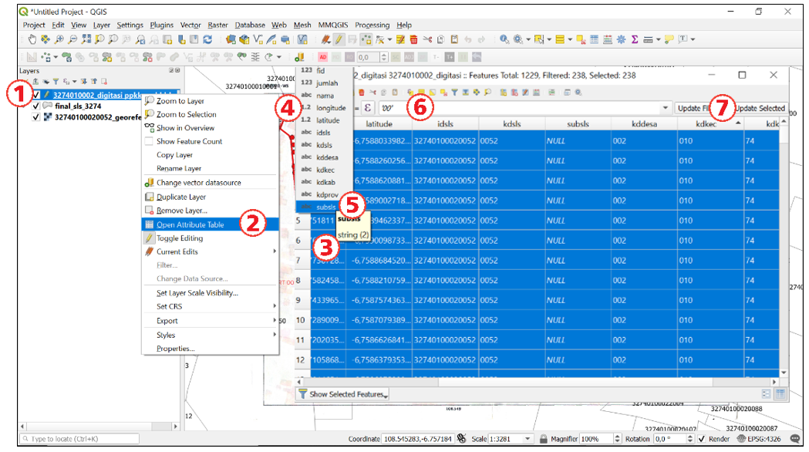
1
TAHAP DIGITASI (10)
8. Isikan field “subsls”.
Caranya:
① Klik kanan layer titik bangunan (ppkkcccddd_digitasi) → ② Open Attribute Table → ③ Select feature (titik) yang akan diisi “subsls”nya → ④ Toggle Editing Mode (Ctrl+E) → ⑤ Ubah field yang akan diisi, yaitu “subsls” → ⑥ Isikan 2 digit kode Sub SLS (jika bukan Sub SLS, maka isikan ‘00’)→ ⑦ Updated Selected.

Slide 17
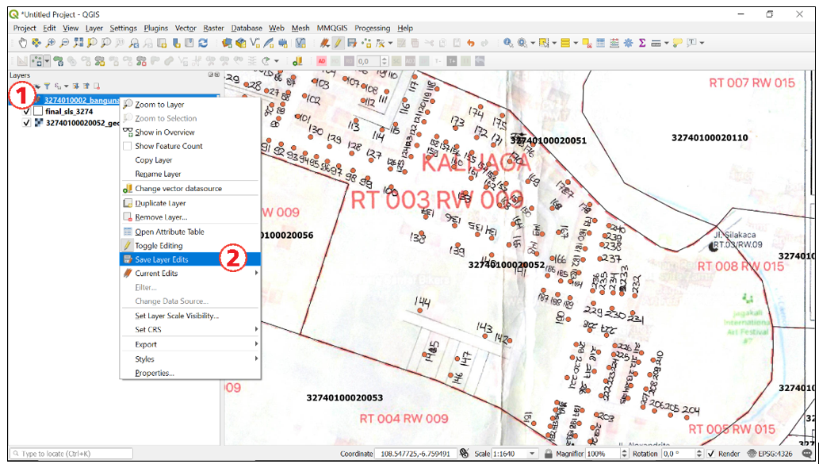
1
TAHAP DIGITASI (11)
9. Simpan hasil digitasi.
Caranya:
① Klik kanan layer titik bangunan (ppkkcccddd_digitasi) → ② Save Layer Edit. Simpan hasil digitasi ke subfolder:
...\02-Proses\02-Digitasi.
10. Lanjutkan digitasi titik bangunan pada SLS lain untuk seluruh desa. Isikan idsls dan subsls setiap selesai mengerjakan satu SLS.

Slide 18
2. TAHAP MELENGKAPI TABEL ATRIBUT
DIGITALISASI TITIK BANGUNAN
HASIL SENSUS PENDUDUK 2020

Slide 19
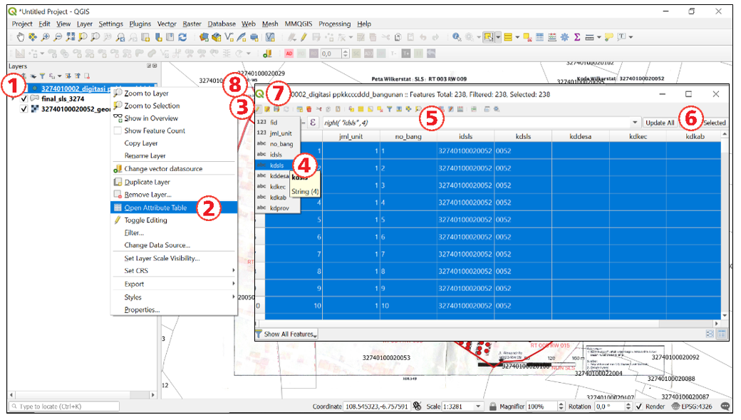
2
TAHAP MELENGKAPI TABEL ATRIBUT (1)
1. Lengkapi isian atribut yang masih kosong.
Caranya:
① Klik kanan layer titik bangunan →
② Open Attribute Table → ③ Toggle Editing Mode (Ctrl+E) → ④ Ubah field yang akan diisi, yaitu “kdsls” → ⑤ Isi expression: right(”idsls”,4) → ⑥ Updated All → ⑦ Save Edits (Ctrl+S) → ⑧ Toggle Editing Mode (Ctrl+E).

Slide 20
2
TAHAP MELENGKAPI TABEL ATRIBUT (2)
2. Lakukan cara yang sama untuk mengisi:
field “kddesa” dengan expression substr(@layer_name,8,3),
field “kdkec” dengan expression substr(@layer_name,5,3),
field “kdkab” dengan expression substr(@layer_name,3,2),
field “kdprov” dengan expression left(@layer_name,2).

Slide 21
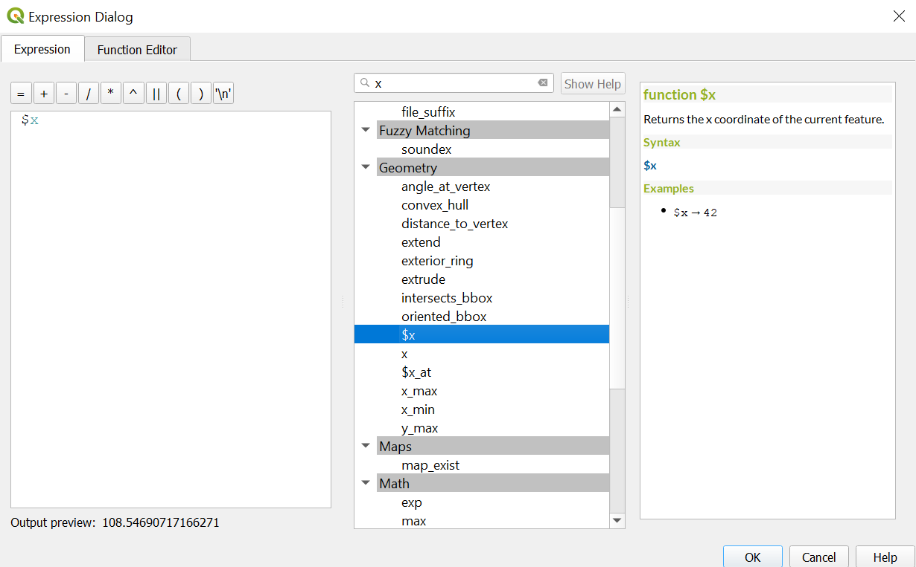
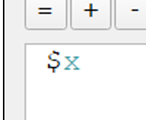
2
TAHAP MELENGKAPI TABEL ATRIBUT (3)
3. Lengkapi isian koordinat pada field “longitude” dan “latitude”.
Untuk mengisi pada field “longitude” gunakan expression $x, sedangkan field “latitude” diisi dengan expression $y).

Slide 22
3. MENGGABUNGKAN HASIL DIGITASI
DIGITALISASI TITIK BANGUNAN
HASIL SENSUS PENDUDUK 2020

Slide 23
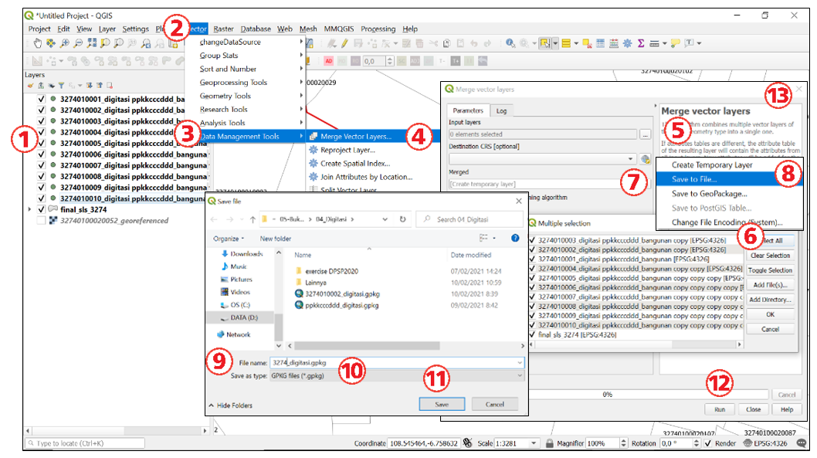
3
MENGGABUNGKAN HASIL DIGITASI (1)
1. Gabungkan seluruh file hasil digitasi dalam satu kabupaten.
Caranya:
① Buka seluruh file yang akan digabung → ② Vector → ③ Data Management Tools → ④ Merge Vector Layers… → ⑤ Input Layers → ⑥ Select All → ⑦ Merged → (lanjut...)

Slide 24
3
MENGGABUNGKAN HASIL DIGITASI (2)
Lanjutan:
→ ⑧ Save to File… →
⑨ File name diisi ppkk_digitasi (contoh: 3274_digitasi) →
⑩ Save as type dipilih GPKG File (*.gpkg)
Simpan pada subfolder:
...\02-Proses\02-Digitasi → ⑪ Save → ⑫ Run → ⑬ Close.

Slide 25
3
MENGGABUNGKAN HASIL DIGITASI (3)
2. Output dari proses ini adalah peta titik bangunan per kabupaten dan disimpan dalam folder:
...\Digitalisasi Titik Bangunan SP2020\02-PROSES\02-Digitasi.

Slide 26
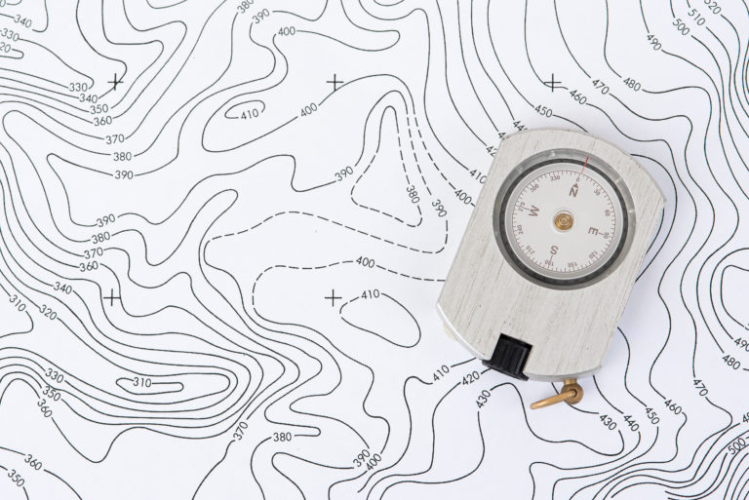

Terimakasih...

